Slide 1
Workshop
Gestión energética (Requisitos y enfoque básico)
Towards a Sustainable Agro-Food Industry. Capacity Building Programmes in Energy Efficiency.
This project has received funding from the European Union’s H2020 Coordination Support Action under Grant Agreement No.785047.

Slide 2
Adaptación Normativa
Período de adaptación: 3 años
21.08.2018
Publicación en 50001:2018
Fecha de caducidad de los certificados acordes con la antigua norma
20.08.2021
Después solo auditorías (inicial/recertificación y seguimiento) acordes a la nueva normativa
20.02.2020

Slide 3
Cambios significativos en 50001:2018
Adaptación a la estructura de alto nivel
Mayor responsabilidad e implicación de la Alta Dirección.
Mayor integración de los procesos de Gestión Energética, particularmente:
Análisis de contexto y riesgo.
Asegurar que se logren los objetivos.
Determinación de competencias y comunicación.
Planificación de recursos.
Introducción de los conceptos de figuras claves y puntos de partida para la gestión de pruebas concretas.
Modificaciones al Plan de Recopilación de Datos Energéticos.
Aclaración de conceptos y adaptación de definiciones.

Slide 4
Enfoque en las tareas de la Alta Dirección

Slide 5
Integración en procesos de gestión estratégica.
Planificación de entradas
Planificación
Planificación de salidas
- Analisis de contexto (Diagrama DAFO)
- Necesidades y espectativas de las partes interesadas
Identificación de riesgos y oportunidades
Acciones para tratar los riesgos y oportunidades
Plan Estratégico
Dirección
Plan Táctico
Revisión de la energía.
Determinar los UIE Basándose en el consumo de energía y/o en las oportunidades identificadas para la mejora del desempeño energético.
Para los UIE, determinar:
Las variables pertinentes
El desempeño energético presente
El personal
Priorización de medidas de eficiencia
Tendencia en el uso y el consumo de le energía
Uso y consumo futuros de la energía
Oportunidades de mejora del desempeño energético
EIE
IDEn
LBEn
Objetivos de la energía, metas de la energía y planes de acción
Plan de recopilación de los datos de la energía
Tipos de energía presentes.
Usos de la energía pasados y presentes
Consumo de energía pasados y presentes.
Equipo
de
energía
Quelle: Eigene Darstellung basierend auf DIN ISO 50001:2018, Bild A.2

Slide 6
Integración en procesos de gestión estratégica.
Incluir existente en la empresa
Notes:
Si el tiempo es abundante, puede hacer una lluvia de ideas con la alta dirección en relación con el contexto y las partes interesadas.
De lo contrario, muestre y explique ejemplos seleccionados de la tabla anterior.

Slide 7
Integración en procesos de gestión estratégica.
Incluir el análisis de las partes interesadas, riesgos y oportunidades si los hubiera
Notes:
Véase más arriba

Slide 8
Integración en procesos de gestión estratégica
Evalución de riesgos y oportunidades - Ejemplos
 | Parte interesada | Requerimientos | Importancia (1-5) | Acciones | Riesgo / Oportunidad
1 | Compras / Control financiero | Estabilidad / Reducción de costes energéticos. | 4 | Inversiones en tecnologías verdes y procesos con subvenciones. | Oportunidad
2 | Empleados | Empleador atractivo. Recursos. Formación / formación continua sobre la influencia en la eficiencia energética. | 3 | Administración de recursos. Concepto de formación y motivación para la eficiencia energética. | Oportunidad
3 | Dirección | Ahorros impuestos Imagen. | 5 | Implementación del GEn / ISO 50001 con los recursos necesarios. | Oportunidad
4 | Clientes | Requerimientos Datos precisos sobre valores de CO₂ / Productos. Protección del clima. | 4 | CO₂ Productos certificados, medición, informe. | Riesgo
5 | Políticos / Legislación | Cumplimiento de los objetivos energéticos y climáticos para empresas (Nacional / UE). | 5 | Introducción de la operación ISO 50001 y/o ejecución de auditorías energéticas según EDL-G. Normativa energética | Riesgo
Notes:
Una posibilidad de calificación de riesgos y recompensas (evaluación de relevancia simple)

Slide 9
Integración en procesos de gestión estratégica
Resultado: Identificación y definición de objetivos.
Planificación de salidas
Objetivo del sistema
Objetivo del sistema
Objetivo de energía
Dirección
Acciones para tratar los riesgos y oportunidades
Tendencia en el uso y el consumo de le energía
Uso y consumo futuros de la energía
Oportunidades de mejora del desempeño energético
EIE
IDEn
LBEn
Objetivos de la energía, metas de la energía y planes de acción
Plan de recopilación de los datos de la energía
Equipo
de
energía
¿
Hay objetivos
del Sistema
¿
Notes:
Paso final: tome en cuenta las acciones de evaluación de riesgos y recompensas al definir los objetivos.
Explique, que junto a los objetivos de energía también se requieren objetivos de gestión que pueden obtenerse fácilmente a partir del análisis de riesgos

Slide 10
Responsabilidad de la alta dirección
Estructura organizativa modificada
Foco en el equipo de energía en lugar de gerentes de administración individuales
Identificación de requisitos de competencia y comunicación
¿
Cómo se ve
tu papel
¿
Notes:
Second Main Focus es la difusión de la responsabilidad en la empresa
Requisito es garantía de habilidad y comunicación

Slide 11
Identificación de competencias y comunicación

Toma de conciencia:
Política energética
Contribución a la eficacia del SGEn, incluyendo el logro de objetivos y de las metas energéticas
Impacto de las actividades o de su comportamiento con respecto al desempeño energético
Beneficios de un mejor desempeño energético
Implicaciones de no ser conformes con los requisitos del SGEn
¿
Ya se han considerado los requisitos de competencia de SGEn
¿

Slide 12
Identificación de competencias y comunicación
¿Cómo podemos llegar a los trabajadores?
Competencia de comportamiento
Experiencia
competencias
técnicas
Personalidad
Quiero
Puedo
Logro de la motivación
Es posible
?!

Slide 13
La competencia y motivación de los empleados se basan en un concepto
¿Cuál es el objetivo primordial en la empresa?
¿Cuál es para los empleados?.
Consejo: Establecer destino inteligentes.
¿Qué grupos debo considerar?
Dirección, ejecutivos.
Empleados técnicos/comerciales.
Trabajadores competentes...
¿Qué medidas, rotación formatos, comunicación… son adecuados?
¿Qué quieres lograr con las diferentes medidas?.
¿Qué obstáculos podría surgir?.
¿Cómo controlo la efectividad?.
¿Qué departamentos puedes prestar apoyo?.
¿
Ya hay un concepto de comunicación
¿

Slide 14
Enfoques y empleos
Motivar
Feedback
Participar
Sistemas de sugerencias
Identificadores de consumo energético
Informar
Contenido
Reuniones
Grupos de trabajo
ProNak
Acuerdo objetivo
Sistemas incentivadores
Punto de referencia
Concursos
Días de energia
Medios de comunicación
Materiales
Avisos (Noticias)
Habilitar
Ganar
Proteger
Servicio
E-Learning
Checklists especializados
Conocimiento
Cultura de error
Check lists
Automatizar
PDCA
Coaching
Cultura corporativa
Gestión del cambio
Modelos
Storytelling
Rutina y continuidad
Entrenamiento avanzado

Slide 15
Medición
y
Verificación

Slide 16
Requisitos significativos en la norma 50001:2018
Adaptación a la estructura de alto nivel
Mayor responsabilidad e implicación de la Alta Dirección.
Mayor integración de los procesos de Gestión Energética, particularmente:
Análisis de contexto y riesgo.
Asegurar que se logren los objetivos.
Determinación de competencias y comunicación.
Planificación de recursos.
Introducción de los conceptos de la normalización en las variables claves y factores estáticos para mostrar mas evidencias de la gestión energética
Modificaciones al Plan de Recopilación de Datos Energéticos.
Temas de enfoque para el administrador de energía

Slide 17
Problemas comunes
Practicas comunes en Monitorización
Problemas
No hay objetivos energéticos a nivel de sistema (áreas de responsabilidad)
Influencias externas (clima, propiedades del producto, etc.) no eliminadas.
Balance energético de productos intermedios no considerados (procesos, productos, etc.)
Implementar indicadores IEn arriba-abajo para toda la compañía.
La línea base como relación pura entre producción y energía (otras variables significativas).
IEn Solo registran la energía consumida. (Sin otras variables)
Notes:
All Pictures: Creative Commons COO Licence (open Source)

Slide 18
Soluciones
Temas de ISO 50001:2018/50006
Desarrollo sistemático de Indicadores y Líneas base para aplicaciones energéticas.
Monitorización de sistemas
Agregación de indicadores energéticos y Líneas base en Cadenas de Suministro / Redes de trabajo
Mejora de la supervisión (ejemplo):
Objetivos cuantitativos según departamentos o procesos.
Notes:
Alle Bilder sind Creative Commons COO Lizenz (open Source)

Slide 19
Enfoque de la estandarización en IEn y LBs
El objetivo de todos los sistemas de gestión de energía según la norma ISO 50001 es la mejora continua del rendimiento relacionado con la energía.
Planificación (PLAN) -Definición de "áreas de uso de energía significativa" y formación de LBs según "variables relevantes”.
Implementación (HACER) - Monitorización de ahorros como comparación entre el consumo de energía actual y el esperado según IEn.
Chequeo (COMPROBAR) - Verificar regularmente la línea base
Revisión de gestión (ACTUAR) - Ajuste de Línea base cuando sea apropiado.
Algunas definiciones estándar de la serie ISO 50000
“Mejora del rendimiento energético”.
"Mejora a través de resultados medibles en términos de eficiencia energética, uso de energía o consumo de energía en comparación con la línea base de referencia".
“Línea base Energética (LBs)”
“Las referencias cuantitativas pueden normalizarse mediante variables que influyen en la entrada de energía y/o el consumo de energía, como los niveles de producción, los días de grado (temperatura exterior), etc.".
Indicador de rendimiento energético (IEn)“
"Valor cuantitativo o medida del rendimiento relacionado con la energía según lo definido por la organización".
Notes:
Da der Nutzen immer eine relevante Variable ist, ist die Effizienz immer wichtig

Slide 20
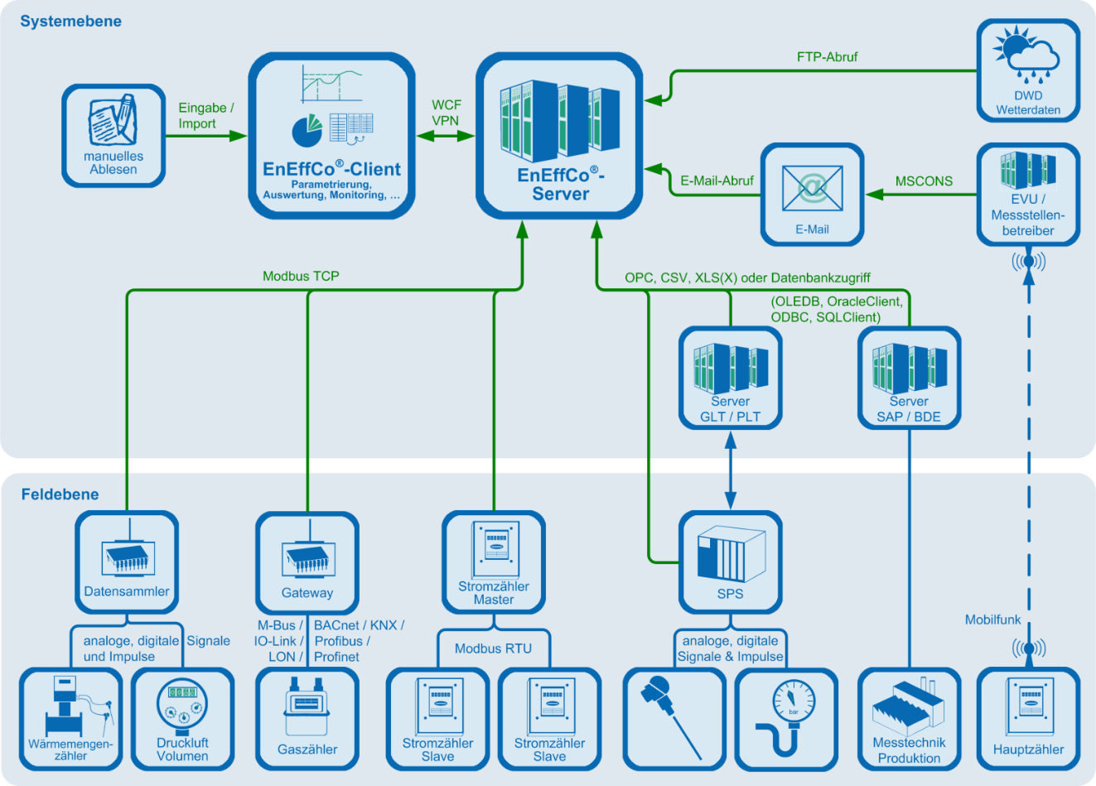
Implementar el concepto de medición, interfaces y figuras clave en el control de energía
Ejemplo: Metodología sobre indicadores de rendimiento energético IEn del Ministerio Federal de Medio Ambiente de Alemania (BMU)
Implementar interfaces necesarias para el software de control de eficiencia energética
Source: ÖKOTEC

Slide 21
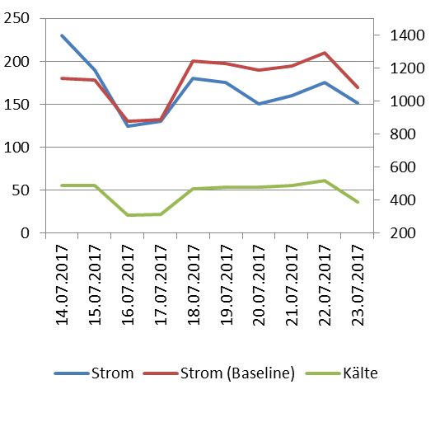
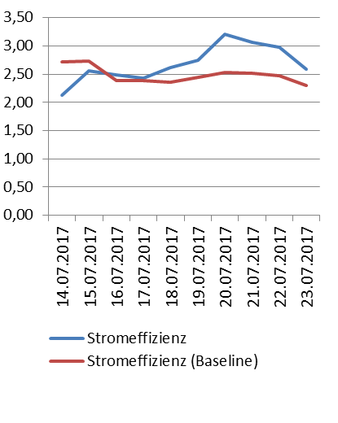
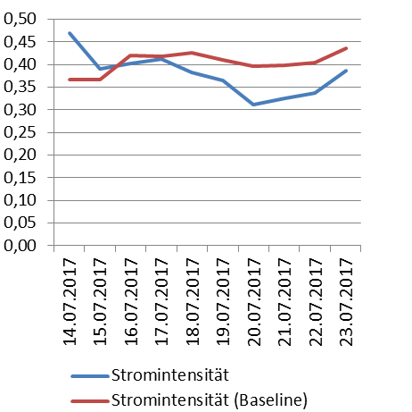
Implementar el concepto de medición, interfaces y figuras clave en el control de energía
Ejemplo: Metodología sobre indicadores de rendimiento energético IEn del Ministerio Federal de Medio Ambiente de Alemania (BMU)
Almacenar EnPIs en el software de Control de Eficiencia Energética
EnPI como consumos | EnPI como eficiencia | EnPI como intensidad
Consumo $$\text{(}\text{Y} \text{beneficios} \text{informativos} \text{en} \text{diagrama}\text{.}\text{)}$$ | $$\frac{Salida}{Entrada}$$ | $$\frac{\text{Salida} }{Entrada}$$
kW Electricidad
kW frío
kW frio / kW Electricidad
kW Electricidad / kW frío
kW cold / kW electricity
kW Electricity
*
Notes:
Bildquellen: CC0 Creative Commons Freie kommerzielle Nutzung; Kein Bildnachweis nötig

Slide 22
Monitorización
Ejemplo: Metodología sobre indicadores de rendimiento energético IEn del Ministerio Federal de Medio Ambiente de Alemania (BMU)
Evaluación de Ahorros
Las medidas llevaron a una reducción de los consumos energéticos.
En 2018 el Consumo Energético fue de 700 MWh.
Según la Línea de base, el Consumo Energético hubiera sido de 1100 MWh sin medidas de Eficiencia Energética
Los ahorros alcanzados fueron de 400 MWh (> 35%).
Notes:
Bildquellen: CC0 Creative Commons Freie kommerzielle Nutzung; Kein Bildnachweis nötig

Slide 23
Towards a sustainable agro-food industry. Capacity building programmes in energy efficiency.

